Slide 2
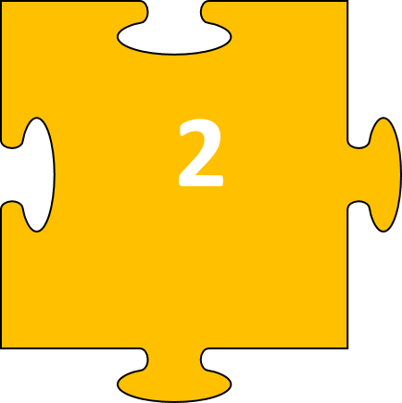
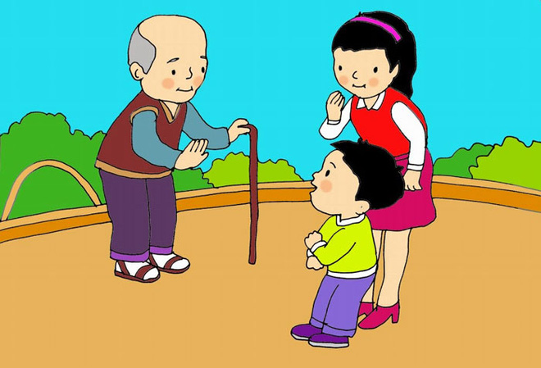
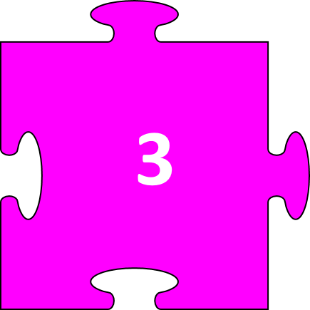
MẢNH GHÉP BÍ MẬT
4

Slide 3
Câu hỏi 1 : Em dùng dấu câu nào để đánh dấu lời đối thoại của nhân vật?
Đáp án : Dấu gạch ngang

Slide 4
Câu hỏi 2:Theo em cần sử dụng dấu câu nào để đánh dấu lời đối thoại của nhân vật trong câu sau:
Trời sợ trần gian nổi loạn, dịu giọng nói: Thôi, cậu hãy về đi. Ta sẽ cho mưa xuống.
Đáp án: Dấu ngoặc kép

Slide 5
Câu 3: Dấu gạch ngang trong câu sau có tác dụng gì?
Đàn chim ngạc nhiên:
Cậu chưa ăn hồng bao giờ à?
a, Dùng để đánh dấu phần chú thích trong câu.
b, Dùng để đánh dấu lời nói trực tiếp của nhân vật.
c, Dùng để đánh dấu các ý trong một đoạn liệt kê.
Đáp án: b, Dùng để đánh dấu lời nói trực tiếp của nhân vật.

Slide 6
May mắn

Slide 7
thân thiện
tôn trọng
cáu gắt
lạnh lùng
hòa nhã
lễ phép
cởi mở

Slide 8
thân thiện
tôn trọng
hòa nhã
lễ phép
cởi mở

Slide 9
a, An và Minh đang nói chuyện điện thoại với nhua.
b, Ai là người đầu tiên phát minh ra điện thoại?
c, Vì sao chúng ta cần giúp đỡ những người có hoàn cảnh khó khăn?
d, Tôi lắng nghe cô giáo giảng bài.
e, Bạn có biết thùng rác của trường đặt ở đâu không?
Câu hỏi
Câu kể

Slide 10
M: - Các bạn nhỏ đi dạo trong công viên.
- Hai bạn nữ đang làm gì?

